Slide 1
No
Name
Авлеева Ульяна, Варфоломеева Екатерина, Лаптев Егор

Slide 2
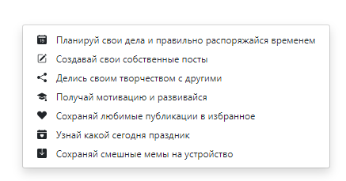
No Name
Сервис для вдохновения, мотивации и развлечения

Slide 3
Возможности сайта:
01
02
03
04
05
06
Планируй
Познавай
Смейся
Для этого есть мемы
Для этого создан календарь
На сервере можно почитать различные истории
Мотивируйся
Узнавай
Делись
Мотивоционные цитаты в помощь
Есть возможность узнать какой сегодня праздник
Можно опубликовать новости, которые увидят другие пользователи

Slide 4
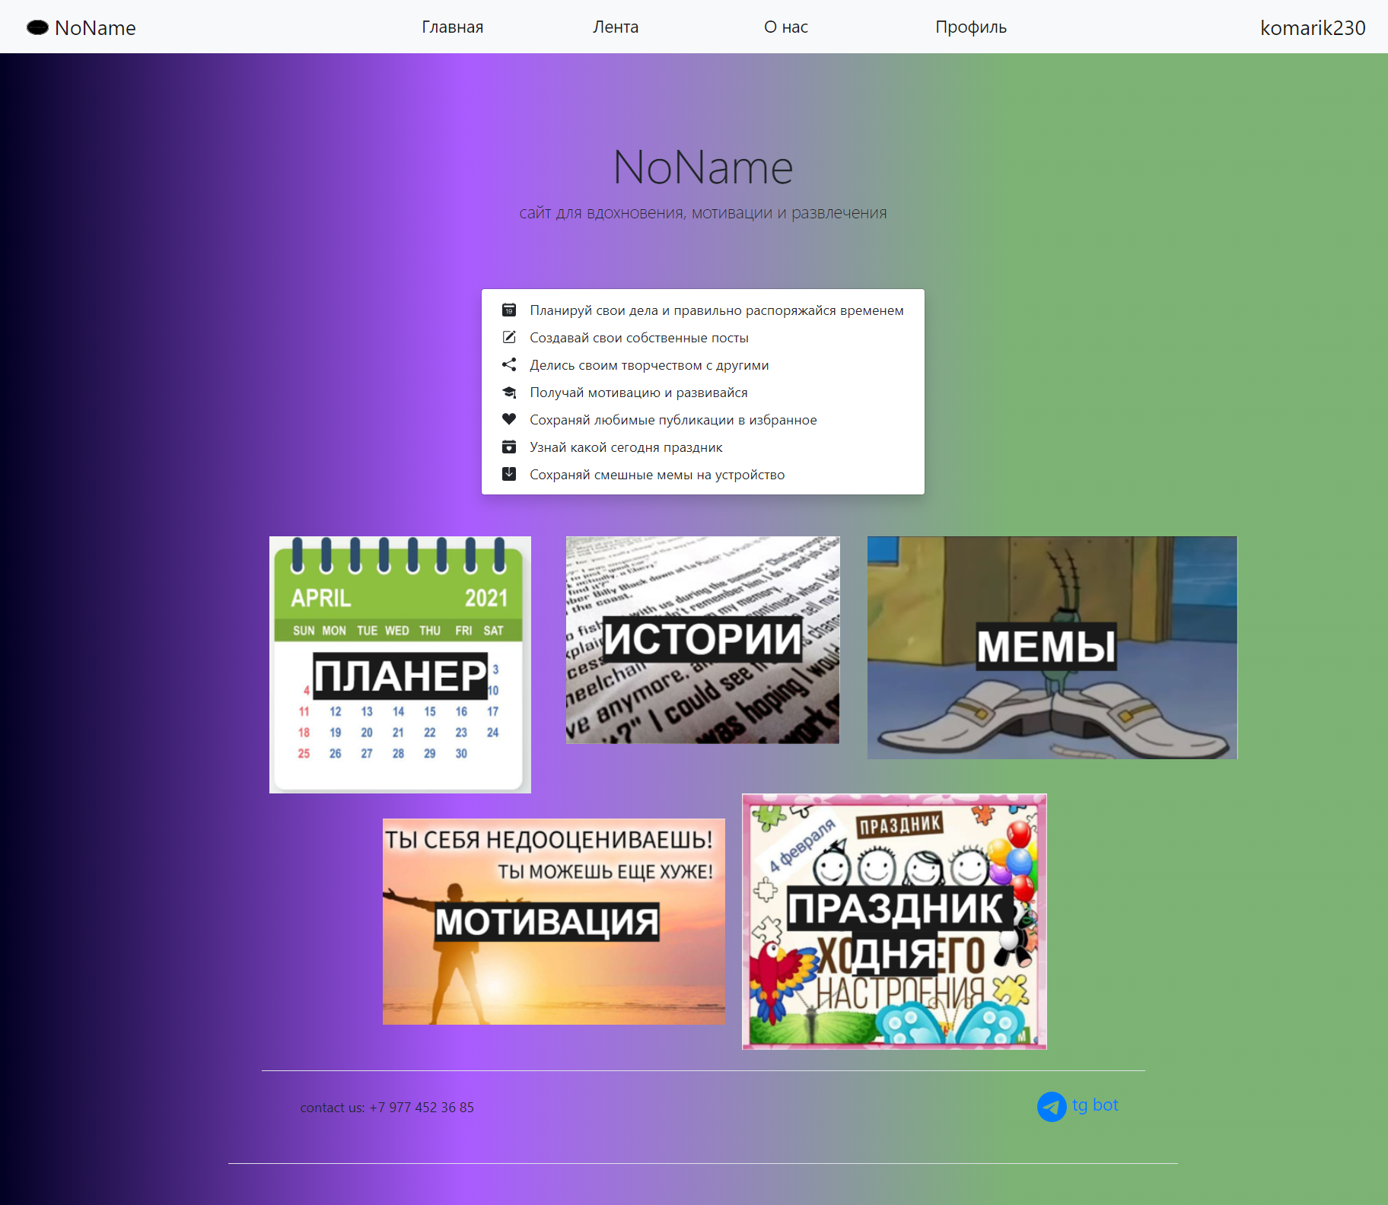

Slide 5
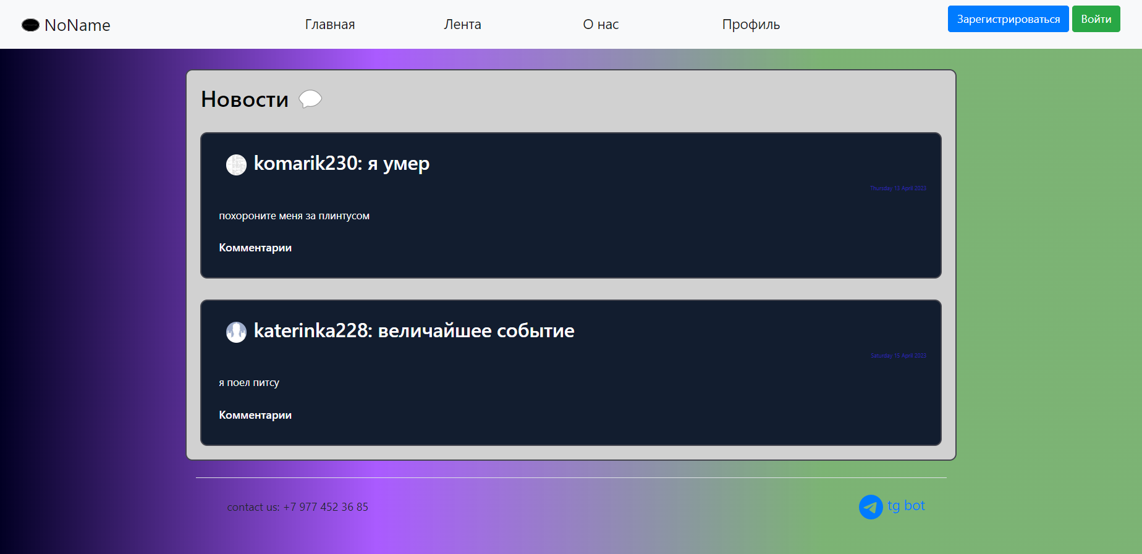
Лента
Место, где каждый пользователь может заявить о себе

Slide 6
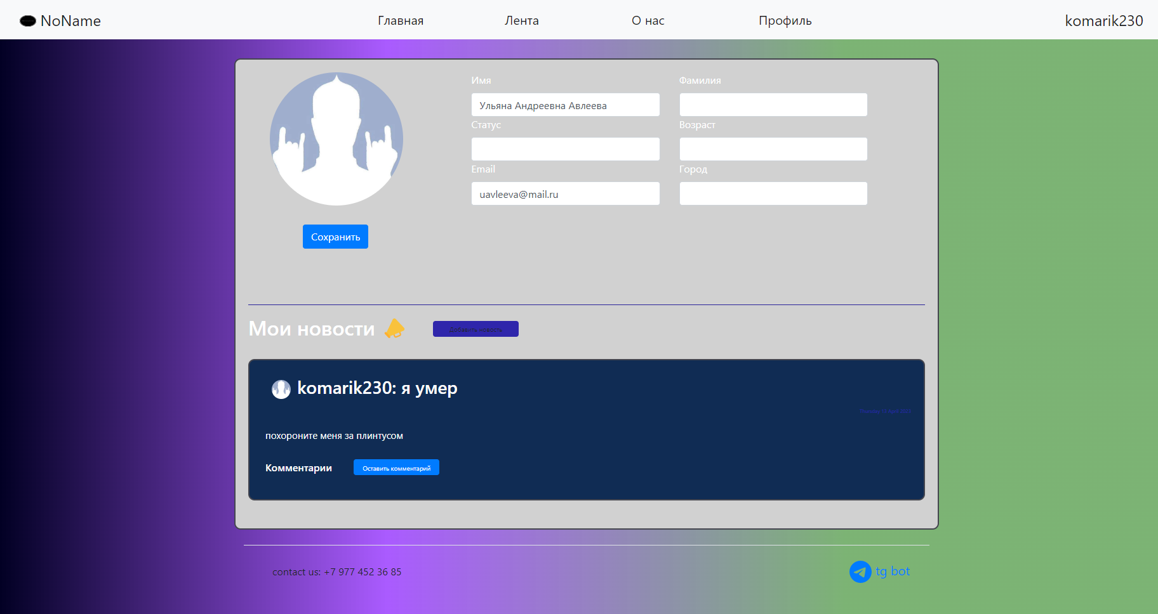

Slide 7
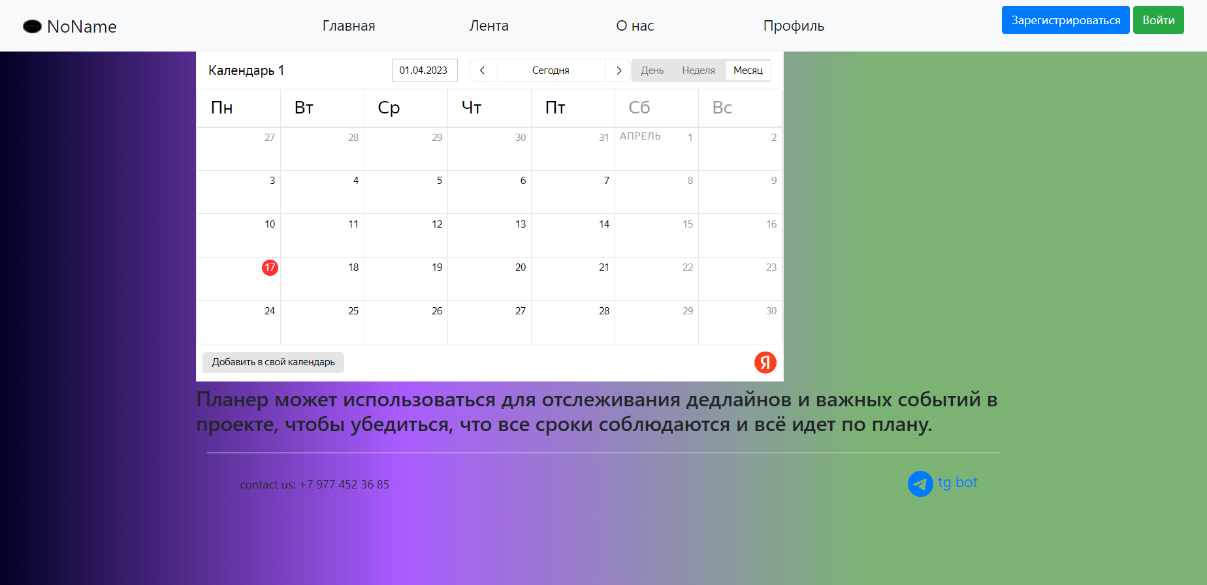
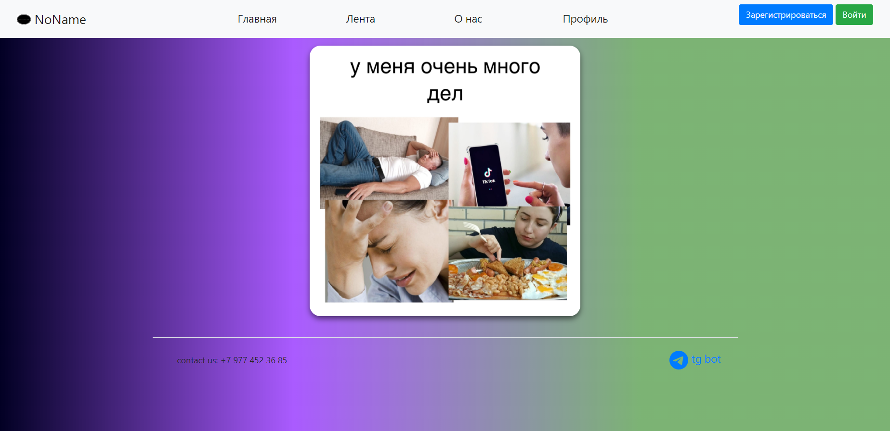

Slide 8
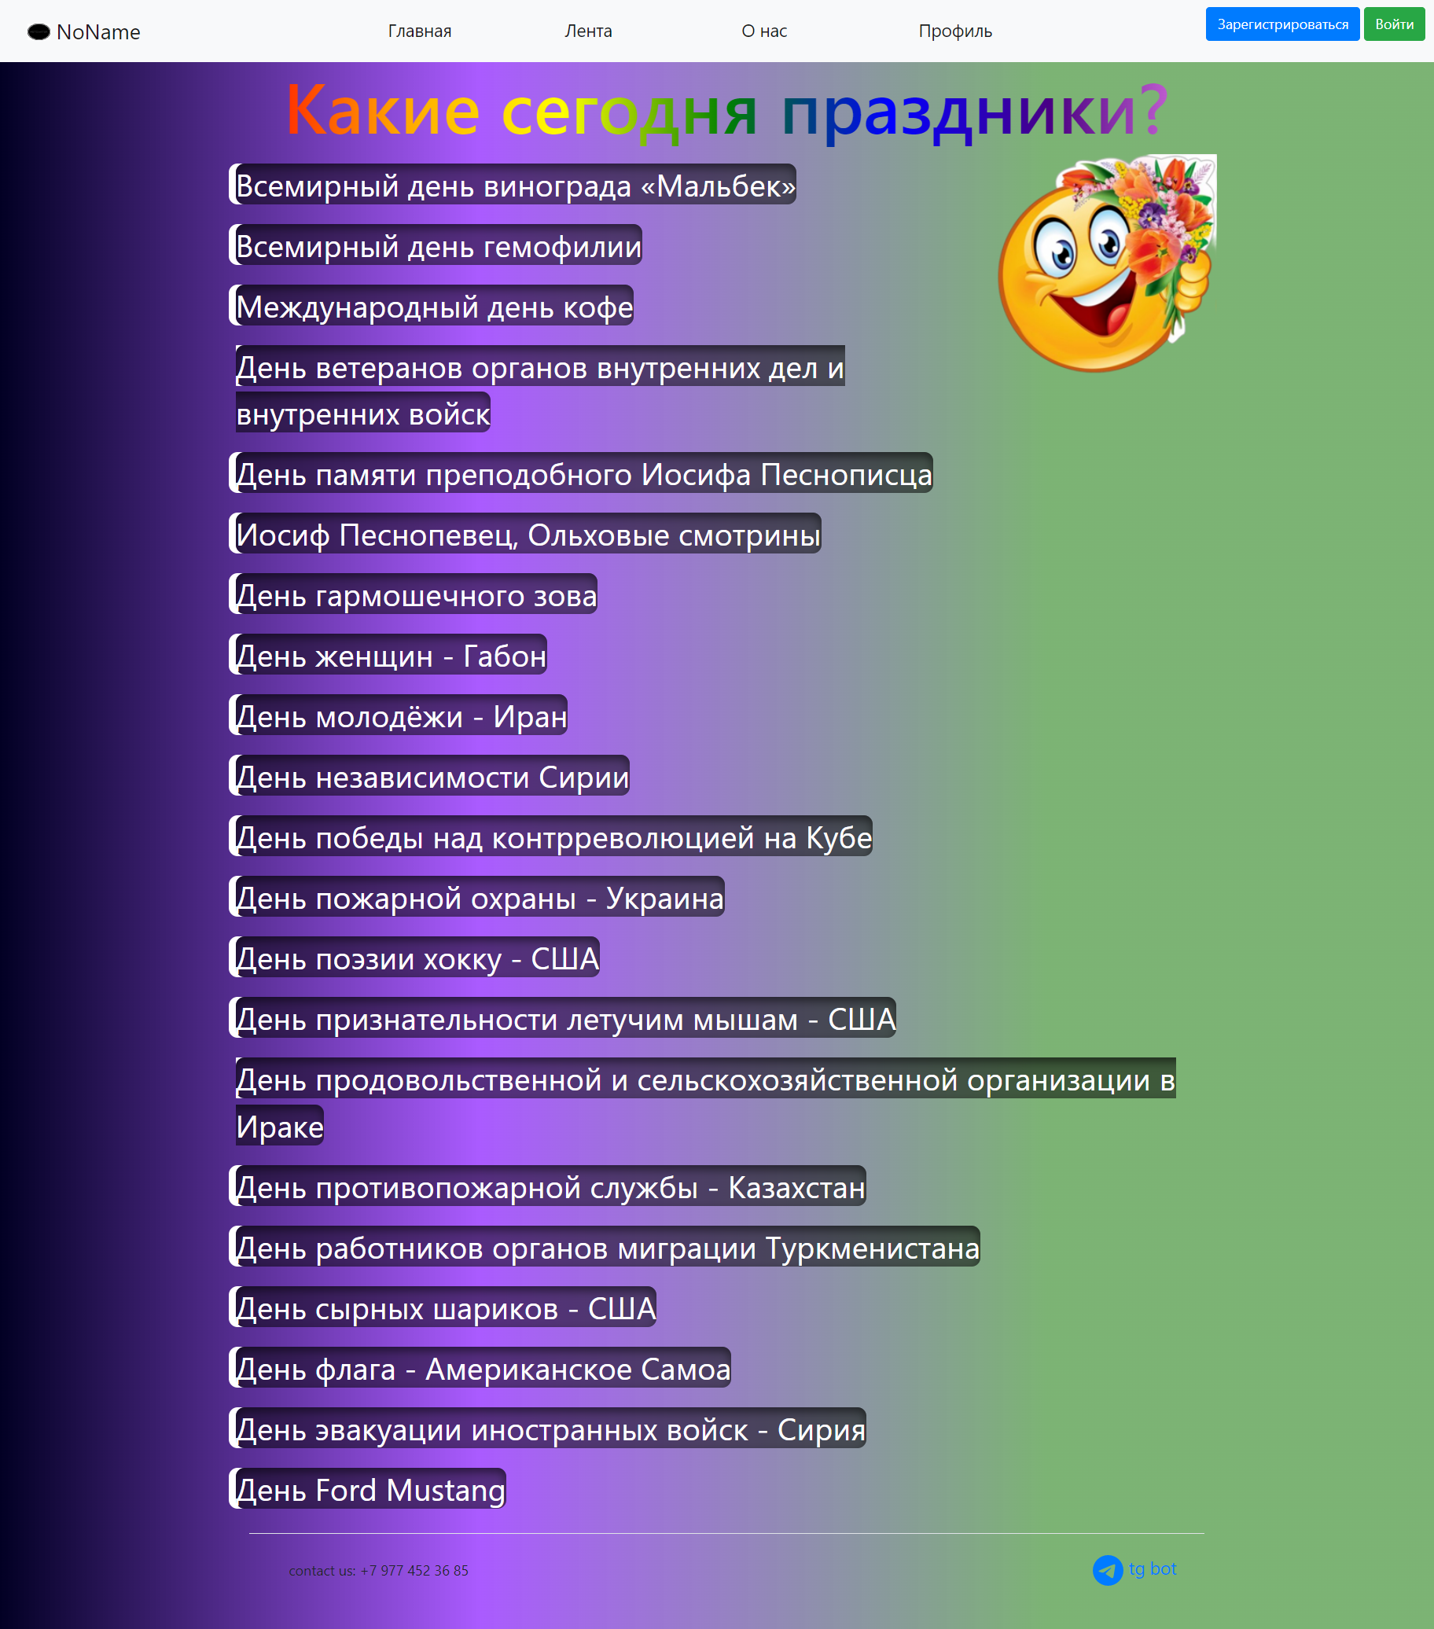
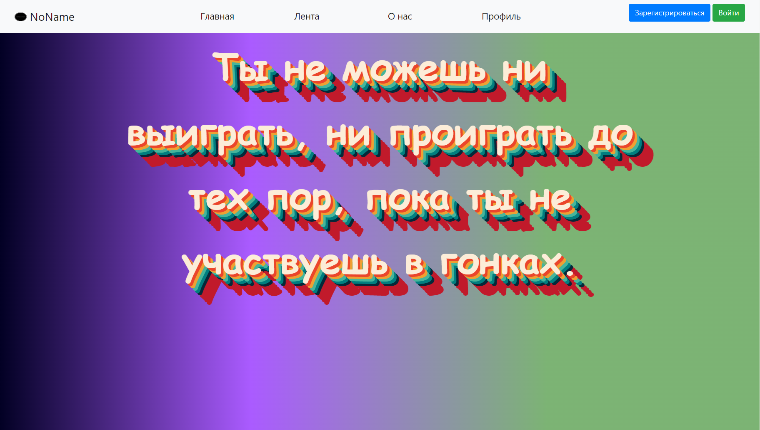

Slide 9

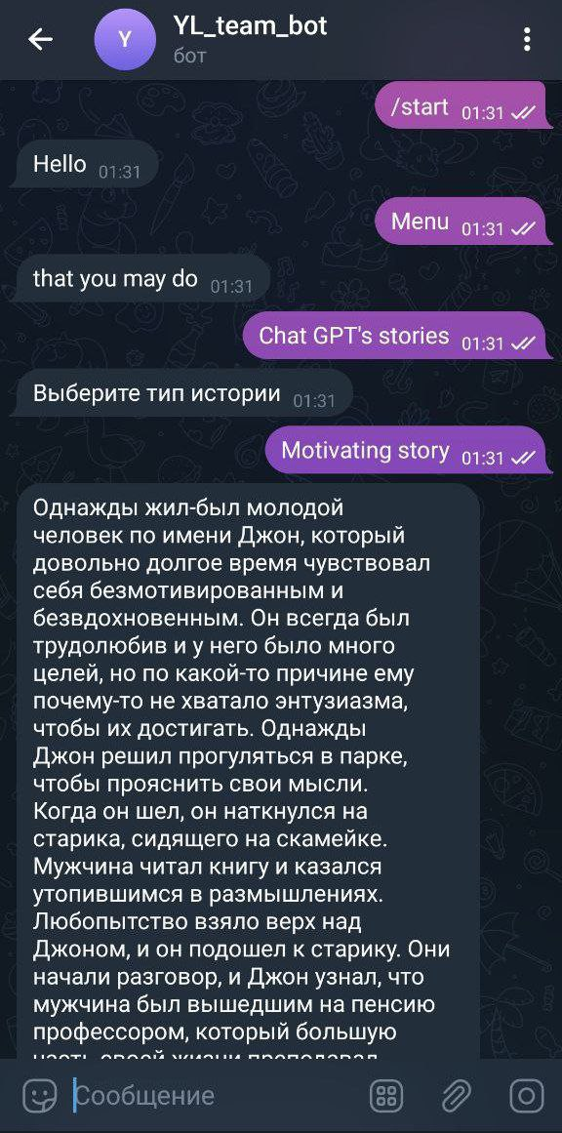
Реализация бота

Slide 10
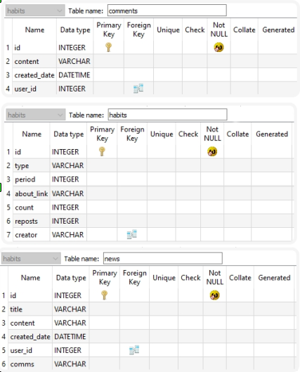
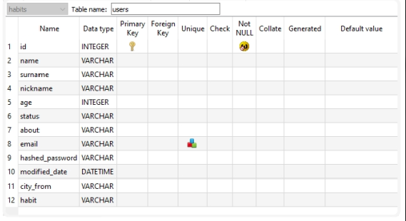
БД

Slide 11
Планы на будущее
Добавить лайки
Добавить привычки
Расширить возможности
Улучшить интерфейс
Расширить существующего функционала

Slide 12
Thanks
Обратная связь:
web_yl@mail.ru
https://github.com/Komarik230/WEB_

